Slide 1
PROJETO ARL: UMA BIBLIOTECA PARA COMPARTILHAMENTO DE OBJETOS UTILIZANDO REALIDADE AUMENTADA
Aluno(a): Maicon Santos da Silva
Orientador: Dalton Solano dos Reis

Slide 2
Roteiro
Introdução
Objetivos
Fundamentação teórica
Trabalhos correlatos
Requisitos funcionais
Requisitos não funcionais
Especificação
Implementação
Análise dos resultados
Conclusões e sugestões
Apresentação prática

Slide 3
Introdução
A importação da computação gráfica;
A popularização da realidade aumentada;
Aplicação da realidade aumentada;
O uso da realidade aumentada por desenvolvedores que não possuem conhecimento/vivência com RA.

Slide 4
Objetivos
O objetivo geral deste trabalho é desenvolver uma biblioteca para a criação de aplicativos móveis que permitam o compartilhamento de objetos 3D entre os usuários;
Objetivos específicos:
disponibilizar um processo para importar objetos 3D modelados por programas de terceiros para dentro de um repositório no dispositivo móvel;
permitir posicionar os objetos importados usando a câmera e o sistema de GPS;
desenvolver uma rotina que analisa coordenadas do GPS e procura por objetos posicionados nas proximidades;
permitir visualizar, usando realidade aumentada, os objetos localizados nas proximidades.

Slide 5
Fundamentação Teórica
Realidade aumentada
A realidade aumentada precisa seguir três propriedades: combinar objetos reais e virtuais num ambiente real; rodar interativamente, e em tempo real; e registrar objetos reais e virtuais uns com os outros (AZUMA, 2001).

Slide 6
Fundamentação Teórica
Sistema de localização global (GPS)
Funciona com um conjunto de três satélites;
Sinais de rádio e cálculo da distância através de triangulação.

Slide 7
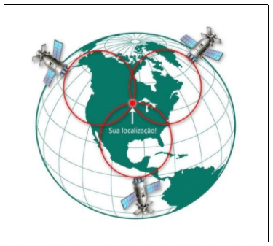
Fundamentação Teórica

Slide 8
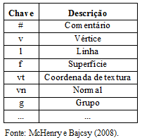
Fundamentação Teórica
Object File Format (wavefront obj)
Os formato consiste em linhas, onde cada uma possui uma chave e vários valores;
Armazenamento de cores.

Slide 9
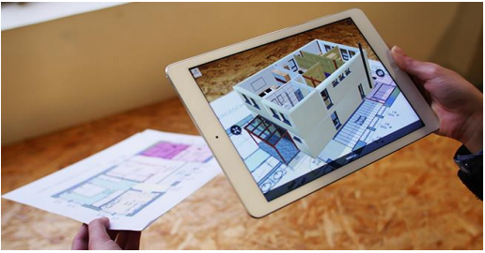
Trabalhos Correlatos
Augment:
Permitir que o usuário importe modelos 3D personalizados e o posicione em cena para visualização com realidade aumentada.

Slide 10
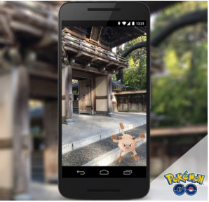
Trabalhos Correlatos
Pokémon GO:
Localizar Pokémons espalhados pelo mapa utilizando GPS para identificar e então visualizá-los utilizando realidade aumentada.

Slide 11
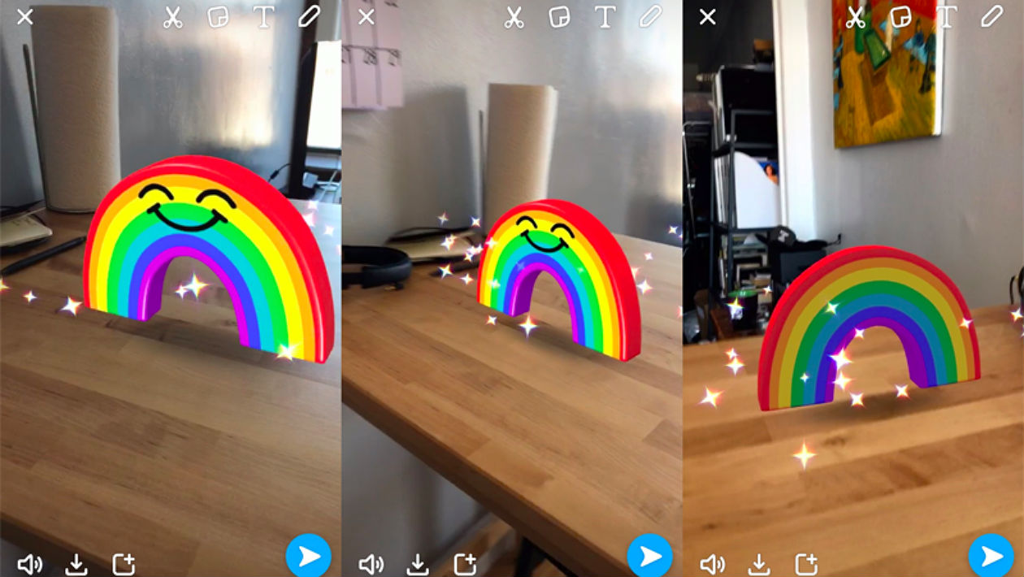
Trabalhos Correlatos
Snapchat:
Tirar fotos utilizando diversos filtros que utilizam realidade aumentada através de rastreamento de marcadores (rosto do usuário).

Slide 12
Requisitos funcionais
Possuir um repositório na nuvem e uma interface para cadastrar objetos e suas devidas coordenadas;
Possibilitar vincular objetos do repositório a coordenadas no mapa;
Permitir detectar objetos cadastrados nas proximidades;
Permitir que o usuário posso ver os objetos nas proximidades através da câmera usando realidade aumentada.

Slide 13
Requisitos não funcionais
Ser desenvolvido como uma biblioteca;
Disponibilizar um projeto demonstração junto a documentação;
Ser desenvolvido para dispositivos móveis e inicialmente para rodar na plataforma Android.

Slide 14
Especificação

Slide 15
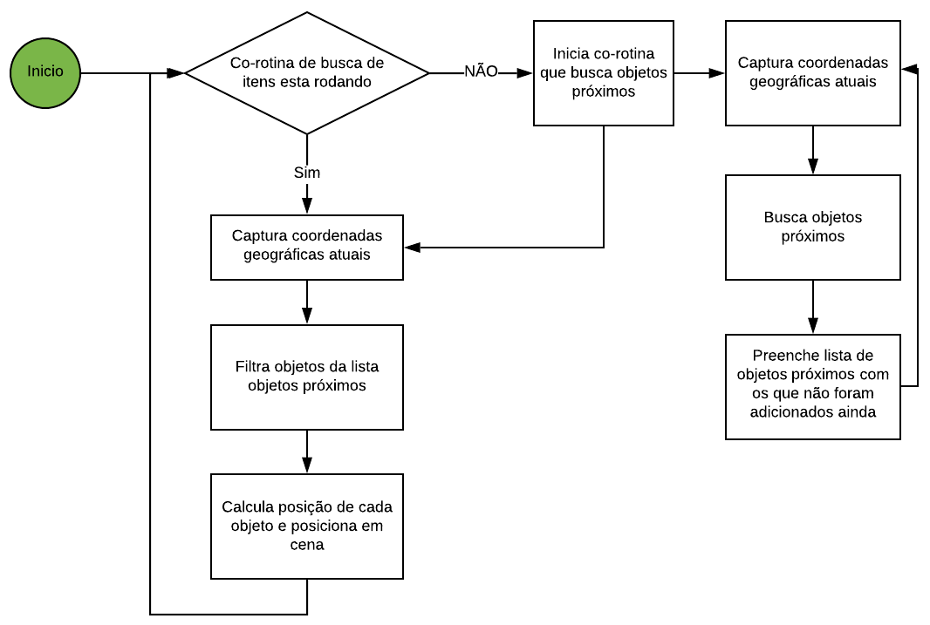
Fluxograma de posicionamento

Slide 16
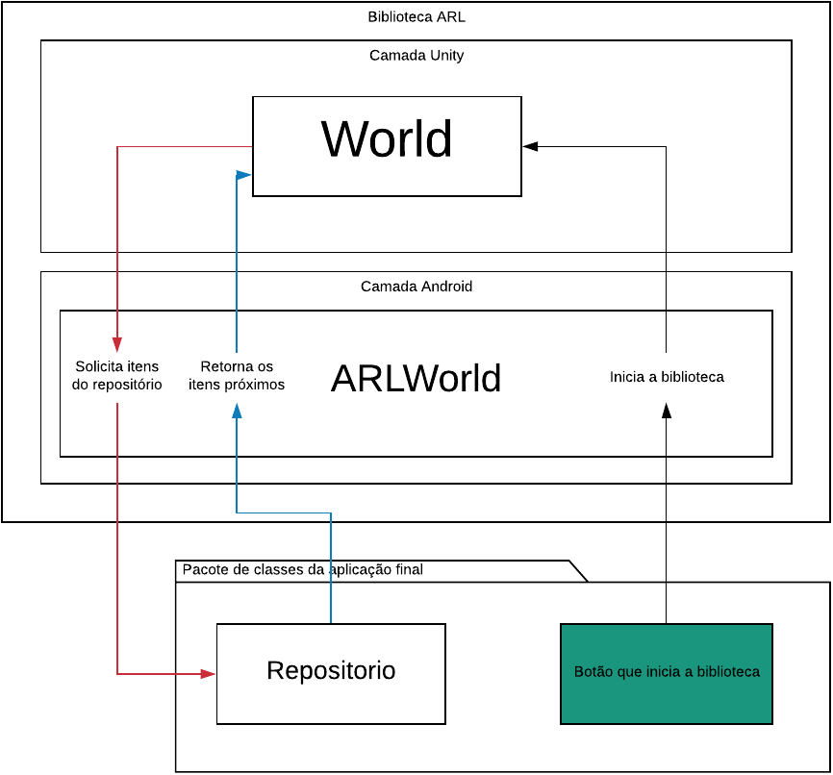
Visão geral

Slide 17
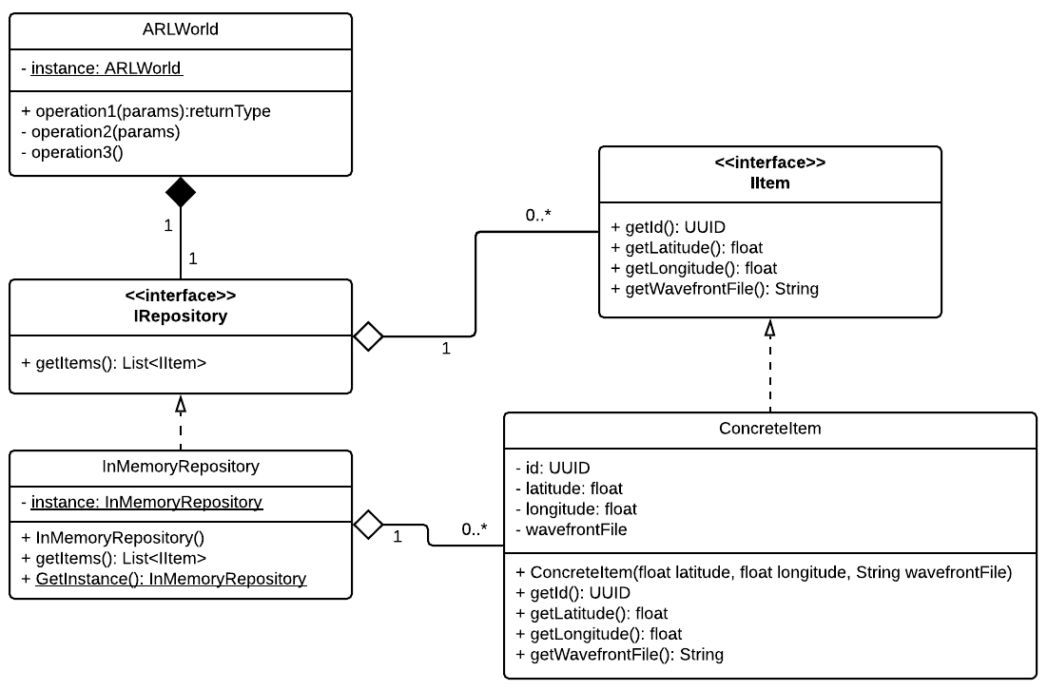
Aplicação e biblioteca (integração)
+ ARLWorld(Activity activity, Button btnInit, IRepository repository)

Slide 18
Implementação

Slide 19
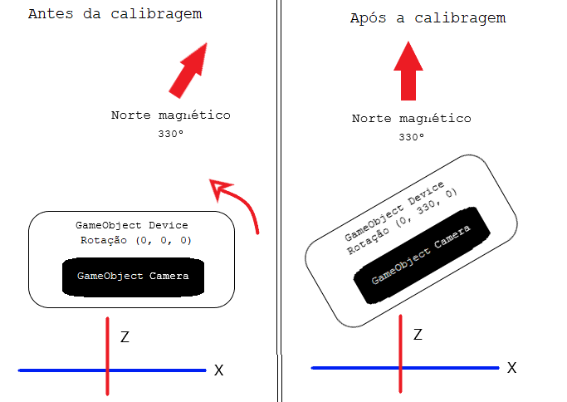
Calibragem inicial

Slide 20
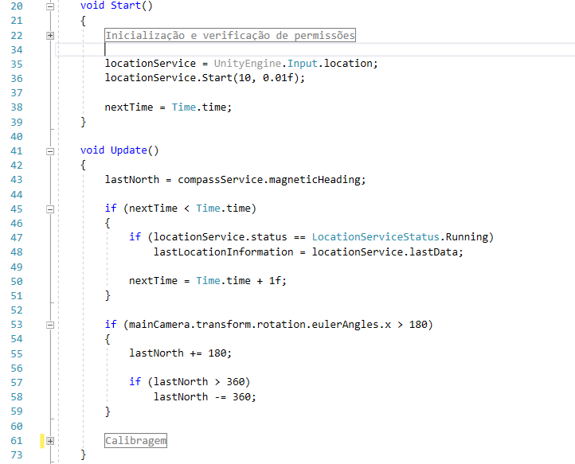
Sensores do dispositivo

Slide 21
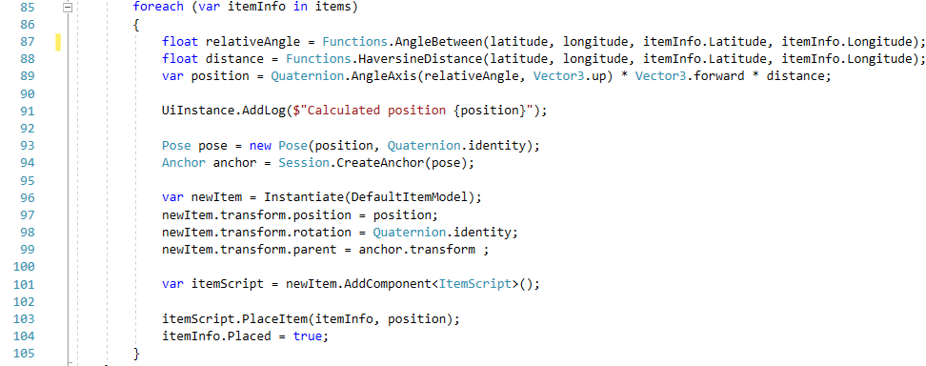
Posicionamento de objetos

Slide 22
Análise dos Resultados

Slide 23
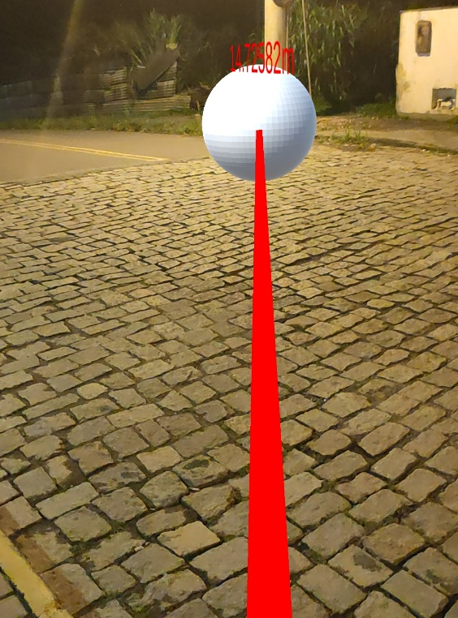
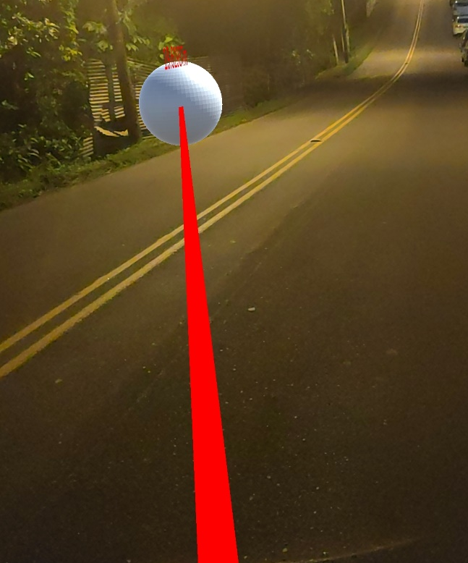
Correlatos;
Imprecisão do GPS.

Slide 24
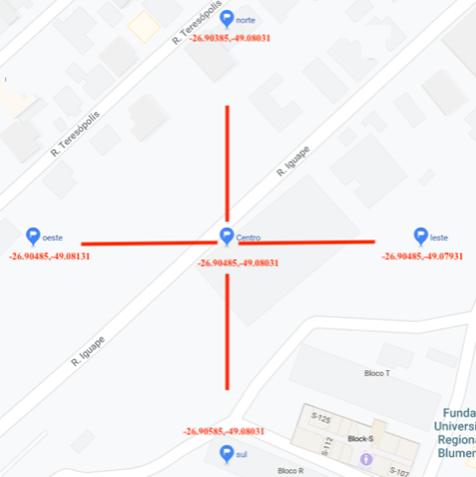
Variação com a bússola em grandes distâncias.

Slide 25
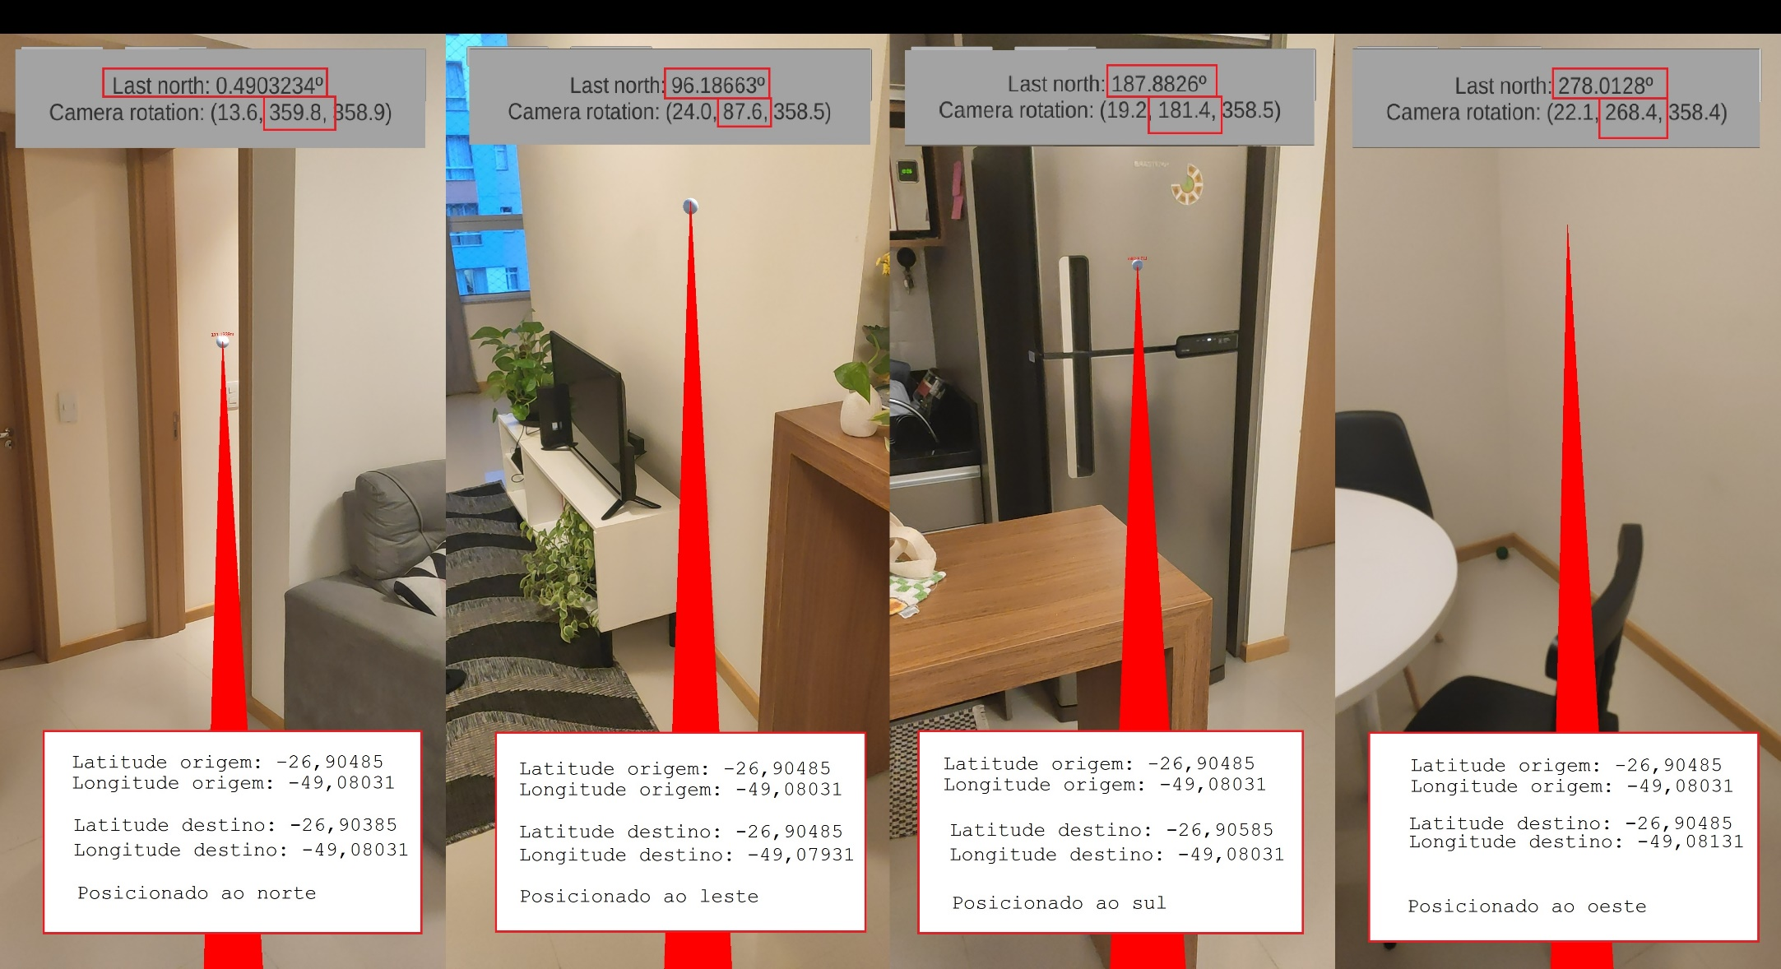

Slide 26
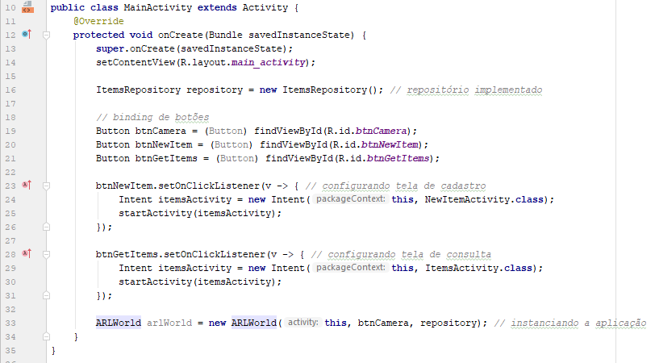
Usabilidade da biblioteca.

Slide 27
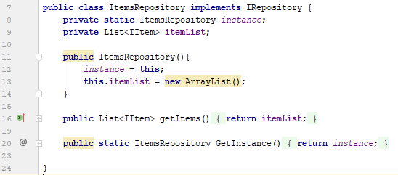
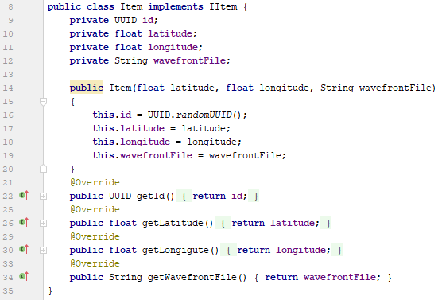

Slide 28
Conclusões e Sugestões
Objetivos alcançados:
Importação de objetos;
Visualização em realidade aumentada;
Compartilhamento entre usuários;
Trabalho no formato de biblioteca;
Objetivos alcançados com algumas falhas:
Posicionamento dos objetos (GPS e bússola).

Slide 29
Conclusões e Sugestões
Sugestões para extensão:
Importar outros formatos de arquivos;
Importar materiais e animações para os modelos;
Posicionar os modelos em cena através da câmera;
Calibrar a rotação da câmera com o norte de forma periódicas.

Slide 30
Apresentação prática

